Slide 1
succes in je toekomst
voor een succesvol model van jouw wereld
Focus op toekomst
Volksuniversiteit Zwolle
Najaar 2020

Slide 2
Zonne-stralen
Visualisatie.
Focus op een mooie gebeurtenis op identiteitsniveau. Waarin je je energiek, blij of gelukkig voelde. En waarin je je een ander person voelde
Deel in de hele groep de titel van jouw ervaring en laat je gevoelens op je gezicht zien

Slide 3
Open Frame
Vragen
Gebeurtenissen
Korte verhalen
Deel een echte levenservaring om na te denken vanuit NLP
Doel: toepassen van NLP in jouw eigen werkelijkheid.

Slide 4
De drie levensvragen
Waar focus je op?
toe kom st
toekomst

Slide 5
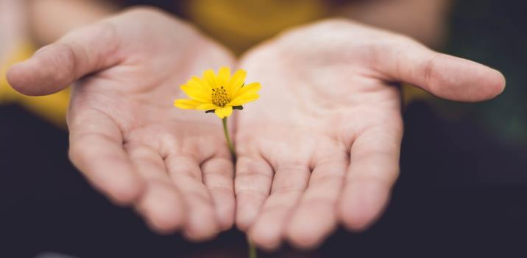
De drie levensvragen
Welke betekenis geef je er aan?
liefde geven
of
om liefde vragen

Slide 6
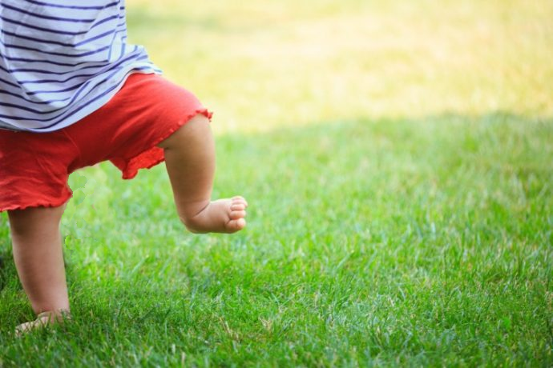
De drie levensvragen
3. Wat doe je?

Slide 7
Oefening in focussen
1 Focus op:
Iemand waar je je aan ergert,
Bij wie je het gevoel hebt dat die je tegenhoudt in wat je wilt
Bij wie jij een vervelend gevoel krijgt
Word je bewust van je gevoel.
2 Geef aan dat gedrag de betekenis:
Deze persoon vraagt om liefde
Word je bewust van je gevoel.
Bedenk wat je nu tegen deze persoon zou zeggen/vragen.
Merk op wat het verschil is.

